Slide 1
Agile Software Development (DIT191 / EDA397)
Lecture 3: Agile methods crash course
Eric Knauss
<eric.knauss@cse.gu.se>

Slide 2

Where are we coming from?
Requirements
Design
Programming
Test
http://commons.wikimedia.org/wiki/File:Waterfall_katoomba.JPG

Slide 3
Systematic sequential development
Requirements
Design
Programming
Test
Advantages
Simple
Controllable
Cost efficient
Problems
Time-to-market
What about change?

Slide 4
Towards concurrent development
Requirements
Design
Programming
Test
What can we do if time to market and robustness against late changes are more important than cost-efficiency?
Requirements
Design
Programming
Test
Time-to-market
Time-to-market

Slide 5
?
What is the consequence of concurrent development?
(hint: why are concurrent tasks depicted longer than sequential tasks?)
What has this to do with agile?
What do you know about agile?

Slide 6
Iteration Models
System requirements always evolve during a project
Iterations are part of larger development projects
Iterations can be applied to any generic development process model

Slide 7
Incremental delivery
Define outline requirements
Assign requirements to increments
Design system architecture
Develop system increment
System incomplete
Validate increment
Validate system
Integrate increment
Final delivery

Slide 8
Incremental delivery
Customer value can be delivered with each increment so system functionality is early available for customer’s feedback
Early increments act as prototype to help elicit requirements for later increments
Reduced risk of project failure
The highest priority system services tend to receive the most testing

Slide 9
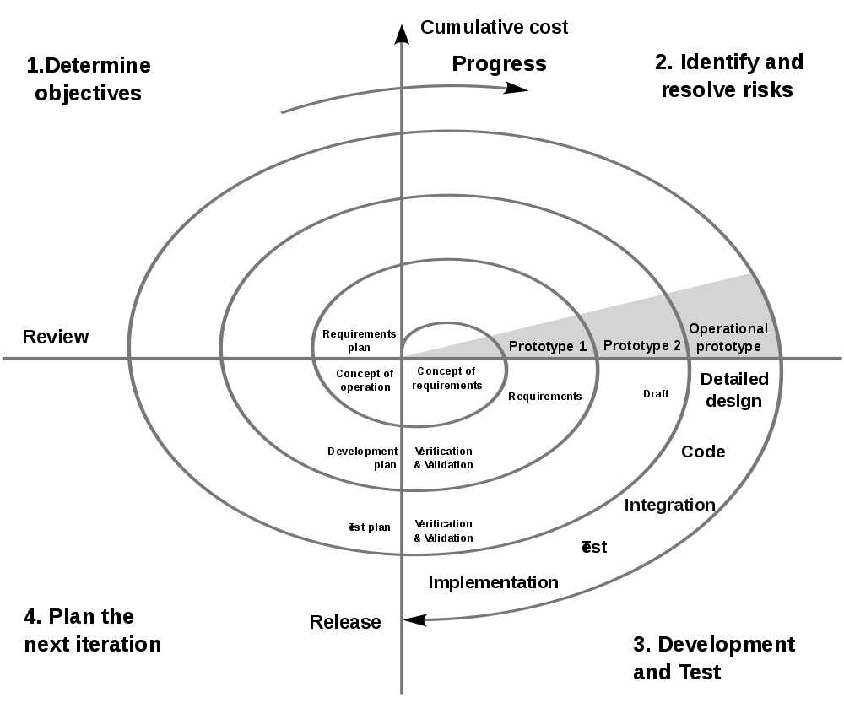
Spiral Model [Boehm]
Rather quadrants than axis
Distance to center: Progress
Utility
Iteration: Risk reduction
Spiral: Time, Process
Source: http://upload.wikimedia.org/wikipedia/commons/thumb/e/ec/Spiral_model_%28Boehm%2C_1988%29.svg/1000px-Spiral_model_%28Boehm%2C_1988%29.svg.png
Notes:
Das Spiralmodell hat Barry Boehm ein „risiko-orientiertes“ Vorgehensmodell genannt.
Es ist nämlich das Ziel, zunächst das größte Risiko zu identifizieren und auszuräumen - und dann das zweitgrößte und so weiter. Risiken können technischer Natur sein (wir können die API nicht nutzen; die Datenbank ist nicht schnell genug), aber auch ganz anderer Art (die Kunden finden das Produkt langweilig; Sicherheitsaspekte; Marketingrisiken).
In allen Fällen wir man damit beginnen, die Ziele zu überprüfen (linker oberer Quadrant) und auch zu untersuchen, welche Möglichkeiten, Einschränkungen und Risiken es dabei gibt.
Dann werden (oben rechts) die Risiken identifiziert, die diese Ziele am ehesten bedrohen könnten (Risk Exposure). Hier versucht man, mit einem Prototypen zu zeigen, dass das Risiko lösbar (akzeptabel) ist. Wenn das geklappt hat, wird im rechten unteren Quadranten die Erkenntnis aus den Prototypen bzw. anderen Versuchen in das Produkt eingebaut, das Produkt also erweitert.
Die eingezeichneten Aktiviäten und der Mini-Wasserfall in der äußersten Windelung der Spirale sind Beispiele: man kann auch mit einem Wasserfall den Entwurf bzw. die Umsetzung vorantreiben. Aber bestimmend waren immer die Risiken, womit sich dieser Wasserfall dann beschäftigt.
Durch die Spiralbewegung entsteht Aufwand, aber auch Fortschritt. Denn der Umfang (und die Nützlichkeit) steigen.
Nach der Idee des Spiralmodells wird das Budget stets für eine Umdrehung bewilligt (oder mehrere). Man weiß aber vorher nicht genau, welche Risiken davon betroffen sein werden.
Das ist ein Stückchen Unsicherheit, das viele Manager stört.

Slide 10
Spiral development
Objective setting
Specific objectives for the phase are identified
Risk assessment and reduction
Risks are assessed and activities put in place to reduce the key risks
Development and validation
A development model for the system is chosen which can be any of the generic models
Planning
The project is reviewed and the next phase of the spiral is planned

Slide 11
?
Is the Spiral model agile?
What kind of prototypes will be developed in the Spiral model?

Slide 12
What is a prototype?
Why was it constructed?
Presentation- PT
Actual PT
Laboratory sample
Pilot system
Explorative
Experimental
Evolutionary
Horizontal
Vertical
How do end-users/colleagues/you like the PT?
What was learnt or experienced during construction / presentation of prototype?
+/-
What is the contribution of the prototype?
What is (only) infrastructure?
Technical knowledge during the process that can be valuable somewhere else
Notes:
Die Folie weist darauf hin, dass es auch noch andere Klassifikationen nach anderen Kritierien gibt.
So spricht man von horizontalen Prototypen, wenn „die Breite“ der meisten Funktionen abgedeckt, diese aber nur relativ oberflächlich umgesetzt werden. Vertikales Prototyping geht in einem eingeschränkten Funktionsumfang in die Tiefe.
Die mittlere Klassifikation stand ja schon auf der letzten Folie.
Die letzte Klassifikation ist interessant, weil sie operativ nützlich ist. Ein Präsentationsprototyp wird weder ganz horizontal noch ganz vertikal sein. Er wird einen Teilbereich so weit umfassen, wie für eine Veranschaulichung für Kunden oder entscheidenden Vorgesetzten erforderlich ist.
Ein eigentlicher PT umfasst dagegen fast das ganze System, spart aber Fehlerbehandlung und Sonderfälle aus.
Ein Labormuster ist ein typischer vertikaler Prototyp, der eine spezifische technische Frage in der Tiefe untersucht.
Ganz etwas anderes ist ein Pilotsystem: Es beginnt als Prototyp und soll sich zu einem produktiven System entwickeln. Diese Vorstellung trifft man oft. Problematisch ist, dass Qualitätssicherung usw. im Prototypen-Stadium oft vernachlässigt wird – und später nicht nachgeholt.
Wenn jemand von einem „Prototypen“ spricht, vergewissern Sie sich, dass Sie dieselbe Ausprägung darunter verstehen wie er/sie.

Slide 13
Prototyping approaches
Explorative
Goal: Identify requirements
Show alternatives, capture feedback
Experimental
Goal: Assess technical alternatives
Test feasibility and implementation
Evolutionary
Goal: Fitting system despite changing requirements
Adjust running system constantly to changing requiremetns and constraints
Reqt.
Technic
Reqt.
Technic
Notes:
Das Spiralmodell enthält einen Teil, in dem Prototypen eine Rolle spielen.
Das Konzept des Prototyping ist inzwischen in verschiedene Richtungen entwickelt worden. Daher ist es sinnvoll, verschiedene Arten von Prototypen zu unterscheiden. Hier eine Klassifikation.
Die Symbole deuten an, in welcher Dimension die Prototypen nach neuen Erkenntnissen suchen: Richtung Anforderungen oder Richtung technischer Umsetzung. Beim evolutionären Ansatz werden beide Dimensionen untersucht.

Slide 14
Evolutionary Development
Applicability
Small to midsize projects
Parts of larger systems (e.g. user interface)
Short lifetime projects
Restrictions
Process visibility for the customer (what is finally delivered?)
Risk that systems are only poorly structured
Special skills in rapid prototyping languages are necessary

Slide 15
?
What is your position about the following statements:
“When a customer accepts our prototype, we polish it a bit more and deliver it as product.”
“We write our prototypes in a different programming language to discourage copy&paste to the main product.”

Slide 16
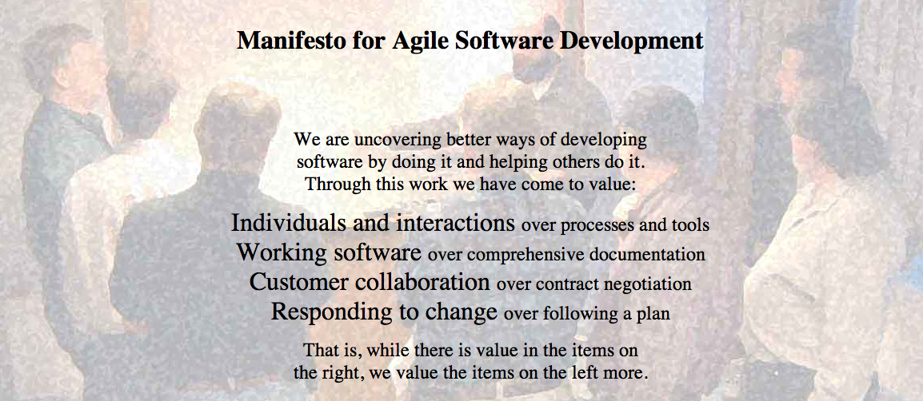
Agile Manifesto
http://agilemanifesto.org
Began as a provocation: Plan-driven development did not safe the Software world…
Now a very serious movement, well adapted in industry.
There are a couple of established agile methods: How to integrate these values in everyday software development

Slide 17
Agile Methods: eXtreme Programming (XP)
Extreme programming:
An approach based on the development and delivery of very small increments of functionality
No fine grained process description, but 12 practices arranged around short development circles (4-6 weeks)
“Turn-to-ten” metaphor (refers to volume setting of older amplifiers):
Reviewing is good? → Review continuously: Pair Programming
Early Tests are good? → Write tests before code: Test-First
Customer interaction is good? → Have Onsite-Customer
…

Slide 18
XP Practices
Feedback
Pair Programming
Continuous process
Onsite-Customer
Small releases
Test-first
Continuous integration
Planning game
Refactoring
Shared understanding
Programmer welfare
Coding standards
Sustainable pace
Collective Code Ownership
System metaphor
Simple design

Slide 19
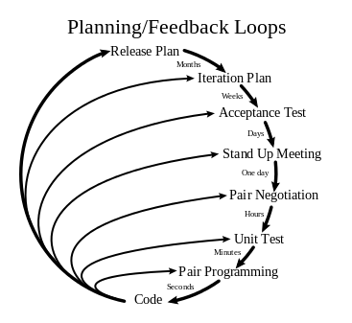
XP:
http://en.wikipedia.org/wiki/File:Extreme_Programming.svg

Slide 20
XP and teaching
Slides from ICSE 2008!

Slide 21
SCRUM Approach
Basic idea:
Bundle requirements, do not forward continuous changes of requirements to team
Changes: often and appreciated – but put a Baseline in between
SCRUM-Master is a buffer between interal and external stakeholders
Daily meetings facilitate direct communication
After initial phase: Project flows
Self-facilitating on informational and psychological level
SCRUM focusses on essential aspects
Everything not essential can be decided by the team

Slide 22
SCRUM Practices Hints
SCRUM Meetings
SCRUM Master minds the time (2-3 min./Person)
Standup-meeting: faster
Replace status meetings – safe time
Important: Always same time and place!
(not important: where)
Daily / frequent meetings avoid long/quiet crisis
Content
What was done since the last meeting?
What is planned to be done before the next meeting?
Found obstacles? Write on whiteboard!
Useful: Share information and facilitate social aspects
Schedule further meetings to follow up on things (e.g. obstacles)

Slide 23
SCRUM Practices Hints
Sprint
During sprint: Autonomous team: Pioneers
No new requirements / no changes
No external influences
Only sprint goal
Fixed: Time (approx. 30 Tage), Cost (Developers etc.), Quality
Variable: Functionality
Team can adjust details and scope of functionality based on the time-cost-quality frame and with respect to the sprint goal
Sprint can be cancelled
After Sprint: 4h Sprint-Meeting
Avoid long preparation (max. 2h)
Avoid slides
Often very informal
Adjust SCRUM (longer Sprints, other Meetings…)
Okay, after being successful with the traditional setup
Only based on experiences – never without experience
Notes:
Während die Aussenwelt nicht in den SCRUM eindringen darf, darf das SCRUM-Team durchaus mit der Außenwelt in Kontakt treten. Zum Beispiel, wenn das Sprint-Backlog doch zu viel Arbeit ist – oder zu wenig.

Slide 24
Scrum
Others
SCRUM Master
Product Owner
SCRUM team 7+/-2
SCRUM
Room
Increment
Product
Backlog
(prioritized)
SPRINT
Backlog
Daily SCRUM 15 min.
SPRINT: 30 days
Notes:
Hier sieht man auf einem Bild alle wesentlichen Elemente von SCRUM.
Der Product Owner (ein Kunde) hütet den Product Backlog. Er darf ihn jederzeit verändern, insbesondere die Reihenfolge von Einträgen verändern.
Wenn ein Sprint beginnt, wird soviel oben vom Product Backlog genommen, dass es für den Sprint langt. Dann schließt sich die Kapsel, in den nächsten 30 Tagen darf niemand dem SCRUM-Team hineinreden oder den Sprint-Backlog ändern.
Intern werden jeden Tag SCRUM-Meetings statt finden, am Ende des Sprints wird Software erzeugt.
Der SCRUM-Master erinnert an den Projektleiter, ist es aber nicht. Denn ein SCRUM-Team ist selbstorganisierend. Die Hauptaufgabe des SCRUM-Masters ist es, Schwierigkeiten auszuräumen, die im Daily SCRUM geäußert werden.
Andere dürfen zusehen, im Dails SCRUM aber nichts sagen.

Slide 25
Scrum: organization
Project-goals: Project Backlog
Coord. of
multiple
Teams
Multiple SCRUM-Teams sprint in parallel. Master-SCRUMs
SPRINT
With Backlog andGoal
Project of
SPRINTS
SPRINT creates a Product-Increment
SPRINT
Review 3h
Planning
SPRINT im
30 SCRUM-Takt
Dailiy SCRUM Post-
Build (15 min.) discuss.
A workday:
SCRUM to SCRUM
Workday
Or alternatively:
Notes:
Dies ist die „Seitenansich“, in der man die Zeiteinteilung sieht.
Die untere Ebene ist jeweils ein Zoom in die obere.
Der Arbeitstag kann unterschiedlich gegliedert sein, solange nur jeden Tag ein Daily SCRUM und ein Daily Build stattfinden. Die sollen dann immer zur gleichen Tageszeit durchgeführt werden.

Slide 26
SCRUM vs. XP
XP is often hard to introduce
SCRUM is easy to introduce (according to Schwaber)
Best-practice: Combine!
SCRUM organizational shell: Day-to-day management
XP method of implementation
Shared values with XP
Quickly generate executable code
Facilitate communication
Notes:
„Crossbreed“: www.xbreed.net

Slide 27
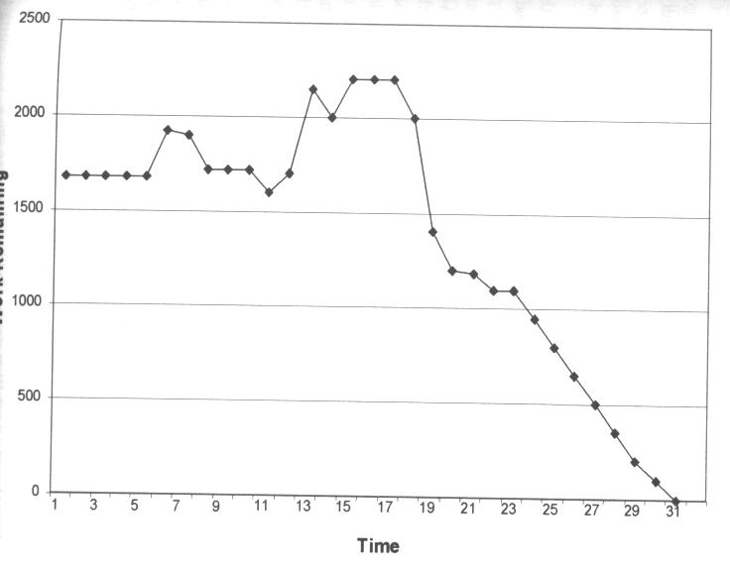
Assess Sprint Progress A possible trajectory
Frustration; Reduce scope wiht SCRUM-Master
Forgot to update after weekend: no change
More and more tasks appear
Good progress
c.f. Schwaber, Ken; Beedle, Mike (2002):
Agile Software Development with Scrum. Prentice Hall.
Notes:
An den Kurven kann man einiges ablesen. Sie werden täglich erstellt und zeigen, wie sich die geschätze Restarbeit entwickelt.
Es gibt einige typische Muster, die man häufig sieht.

Slide 28
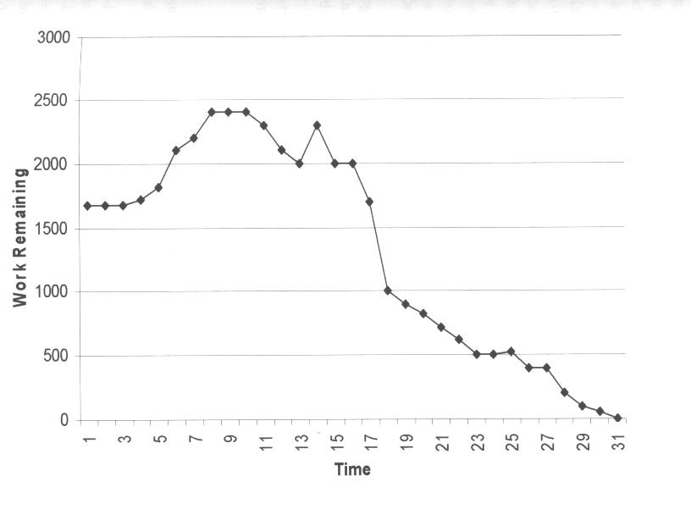
Assess Sprint Progress a typical trajectory for a new SCRUM-Team
Joint effort after week-end results in some progress
Frustration; Reduce scope wiht SCRUM-Master
Slow task, more and more effort appears
C.f. Schwaber, Ken; Beedle, Mike (2002):
Agile Software Development with Scrum. Prentice Hall.
Notes:
Hier zum Beispiel wieder die Bitte an den SCRUM-Master, mit dem Kunden auszuhandeln, dass die Aufgabe verkleinert wird.
Dadurch sinkt dann die Restarbeit auf einen Schlag.
Am Anfang steigt der geschätze Restaufwand, weil man durch die beginnenden Arbeiten erst mitbekommt, was noch alles fehlt und was davon wieder abhängt. Man entdeckt also immer mehr Konsequenzen und immer mehr Arbeit.

Slide 29
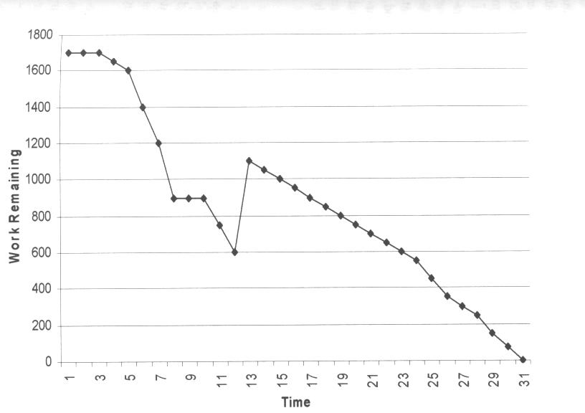
Assess Sprint Progress another typical trajectory
After slow start the team speeds up
Increase scope with Prod. Owner/ Scrum Master
On this foundation: Good progress
This way, the sprint goal would be reached too early
C.f. Schwaber, Ken; Beedle, Mike (2002):
Agile Software Development with Scrum. Prentice Hall.
Notes:
Das ist der andere Fall, in dem das Team in der Mitte noch mehr Arbeit nachholt, weil es sonst viel zu früh fertig würde.

Slide 30
Why does SCRUM work?
Integrated instability
Not too smoothly
Self-organizing teams
Take ownership
Multi-Learning
Between functions
Between group, organization, and individual
Subtle controll
Constant learning
Experienced developers in new teams
Risk management
Risk: Customer unhappy
Show working system often
Risk: Incomplete feature set
Prioritize: If something is missing, it is not important
Risk: Bad estimation
Daily updates during SCRUM
Risk: Lack of experience with Development cycle
Test early and execute repeatedly
Risk: Changes in performance estimation
No impact on Sprint
c.f. Schwaber, Ken; Beedle, Mike (2002):
Agile Software Development with Scrum. Prentice Hall.
Notes:
SCRUM funktioniert also auch, weil es mit den genannten Risiken sinnvoll umgeht.

Slide 31
Summary SCRUM
SCRUM is a management shell
Around XP
Or other approach: Even waterfall possible
Overlap with XP, but differences exist
Similar values
Different practices
Partly complement each other
Not as much impact as XP, easier to introduce
Strength
Information flows not only in one direction
Multiple feedback cycles stabilize system

Slide 33
How much planning does a project need? Inspired by Barry Boehm
Fine grained Contracts
++ clear basis for work
+ financial security
- - very high effort
- - Changes very hard to achieve
Notes:
Dieses Argument stammt von Barry Boehm; ich habe es auf den nächsten Folien visuell aufbereitet um das Spektrum zu zeigen.
Jeder Punkt auf dem Spektrum hat Vor- und Nachteile und man muss im Grunde genommen für jedes Projekt die geeignete Vorausschau finden.
Die Frage ist ja: wie weit voraus plant man im Projekt?

Slide 34
How much planning does a project need? Inspired by Barry Boehm
ad hoc
+ low planning effort
+ individual freedom
- - result hard to anticipate
- - depending on “Hero”
Fine grained Contracts
Notes:
Ad hoc ist nicht wünschswert: Wer nur auf Zuruf arbeitet und sich allein von den aktuellen Zurufen steuern lässt, verfolgt selbst keine Linie und kann auch nicht abschätzen, wie lange er für eine Aufgabe brauchen wird.

Slide 35
How much planning does a project need? Inspired by Barry Boehm
Milestone & Plan Driven
+ long term predictions
+ good status control
- - Changes difficult
- - unrealistic assumptions
hard to eliminate
Fine grained
Contracts
ad hoc
Notes:
Hier werden keine Verträge abgeschlossen, oder jedenfalls nicht über jedes Detail auf längere Frist. Dennoch gibt es langfristige, detaillierte Pläne, die man aktualisieren und ändern muss.

Slide 36
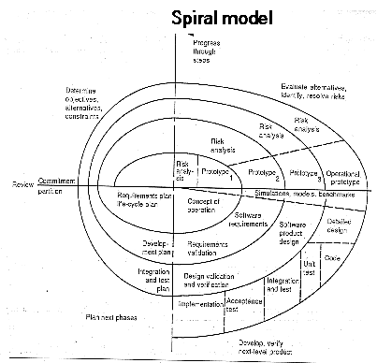
How much planning does a project need? Inspired by Barry Boehm
Milestone and Risk Driven
++ active
+ Partial results early
- Hard: long-term planning
- Relatively high effort
Milestone &
Plan Driven
Fine grained
Contracts
ad hoc
Notes:
Schon im Spiralmodell weiß man nicht mehr, wie viele Iterationen nötig werden und was genau in welcher Iteration bearbeitet wird. Insgesamt gibt es also keine so langfristige Planung.

Slide 37
How much planning does a project need? Inspired by Barry Boehm
eXtreme Programming
+ Early core results
++ Changes unproblematic
- Hard to do in large projects
- Relies on self-discipline
Milestone and Risk Driven
Milestone &
Plan Driven
Fine grained
Contracts
ad hoc
Notes:
Mit XP sind wir am kurzfristig-planenden Ende der agilen Methoden. Andere, so wie FDD oder Crystal, planen zum Teil schon länger, sind aber immer noch agil.

Slide 38
Just enough planning Inspired by Barry Boehm
Agile Example: SCRUM
+ midterm planning
+ quick reaction
- Relies on team qualification
- End-product not specified
eXtreme Programming
Milestone and Risk Driven
Milestone &
Plan Driven
Fine grained
Contracts
ad hoc
Agile Methods
Daily SCRUM
+ SPRINT
Notes:
Ein weiteres Beispiel, hier durch die Football-Spieler symbolisiert, ist SCRUM. Die Bezeichnung entspricht „huddle“, dem Köpfe-Zusammenstecken vor dem nächsten Spielzug.

Slide 39
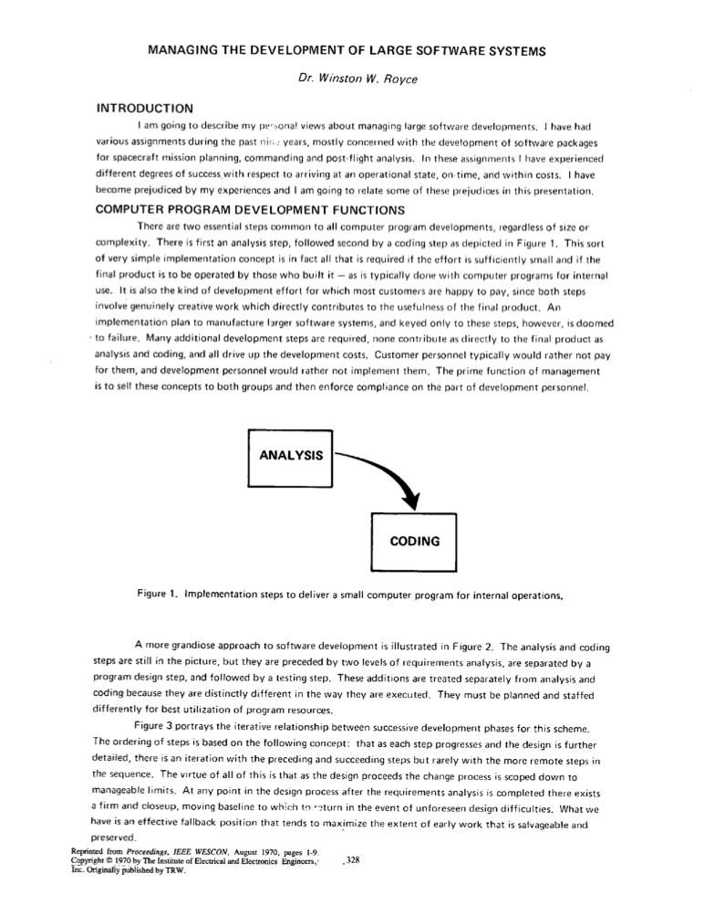

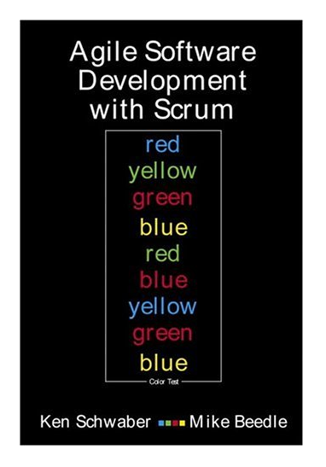

Thanks! (…and optional further reading)
Winston W. Royce: Managing the Development of Large Software Systems. In: Proceedings of IEEE WESCON, pages 1-9, 1970
Kent Beck: Extreme Programming Explained. Addison-Wesley, 2000
Ken Schwaber and Mike Beedle: Agile Software Development with Scrum, Prentice Hall, 2002

